Slide 1
Принятие решений и анализ групп

Slide 2
Метод сценариев
Фермер может выращивать либо кукурузу, либо соевые бобы. Вероятность того, что цены на будущий урожай этих культур повысятся, останутся на том же уровне или понизятся, равна соответственно 0,25, 0,30 и 0,45. Если цены возрастут, урожай кукурузы даст 30 000 долл. чистого дохода, а урожай соевых бобов — 10 000 долл. Если цены останутся неизменными, фермер лишь покроет расходы. Но если цены станут ниже, урожай кукурузы и соевых бобов приведет к потерям в 35 000 и 5 000 долл. соответственно. Постройте дерево решений. Какую культуру следует выращивать фермеру? Каково ожидаемое значение его прибыли?

Slide 3
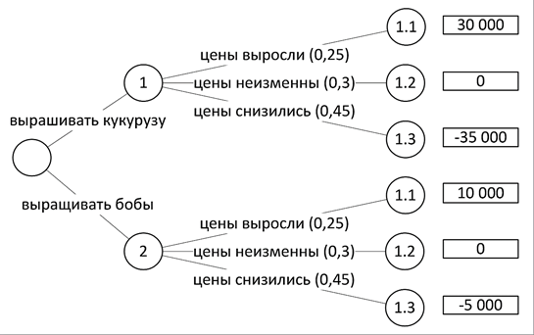

Slide 4
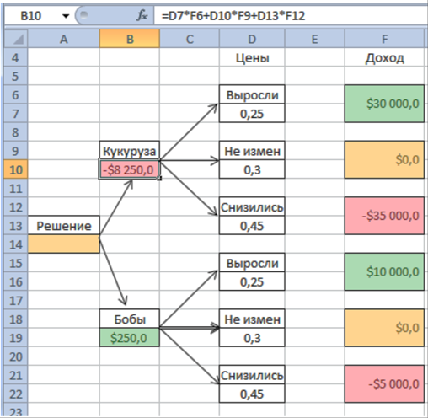

Slide 6
Кластерный анализ
https://www.naftaliharris.com/blog/visualizing-k-means-clustering/

Slide 7
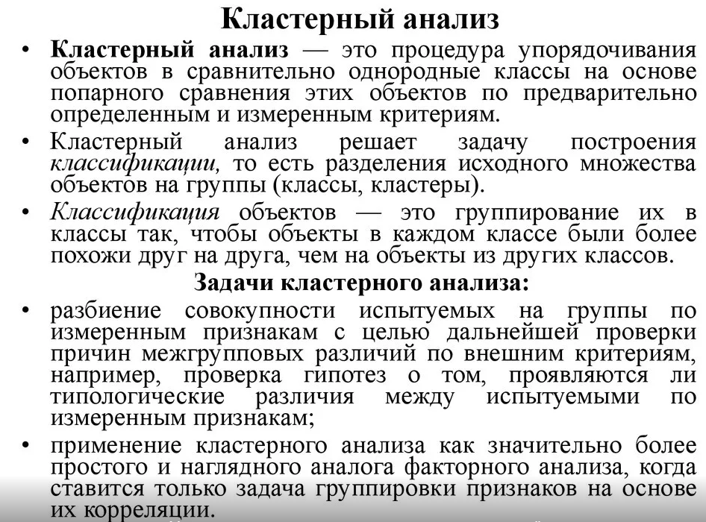

Slide 8
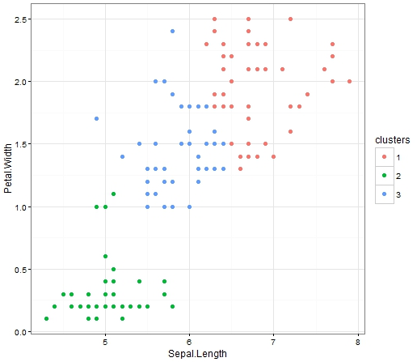

Slide 12
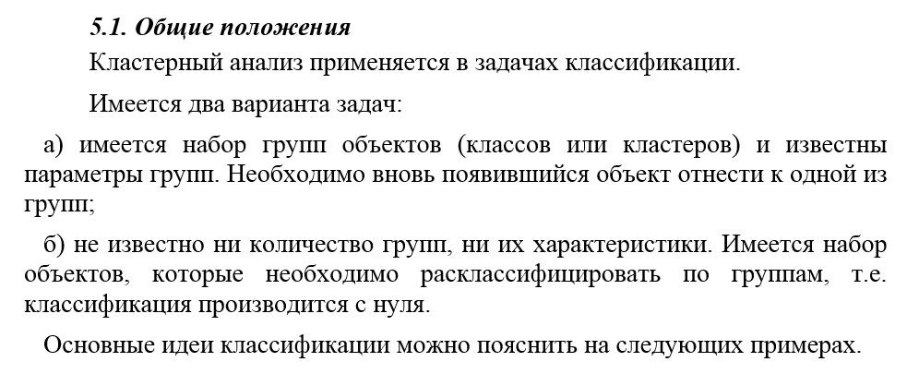

Slide 14
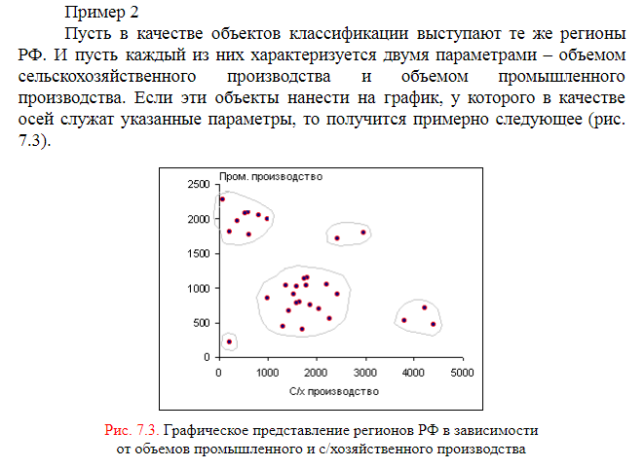

Slide 15
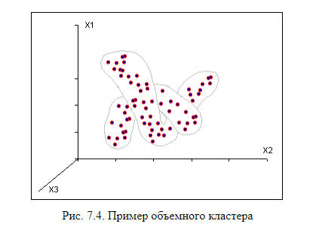

Slide 16
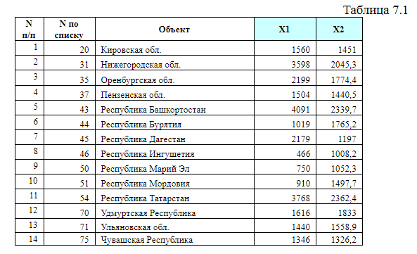

Slide 18
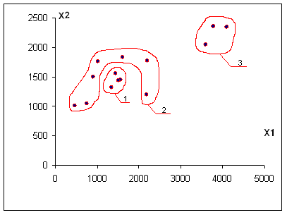

Slide 19
Временные ряды

Slide 20
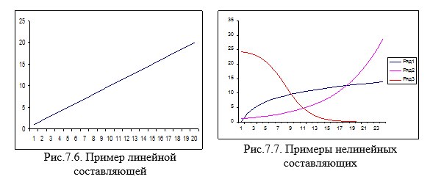

Slide 21
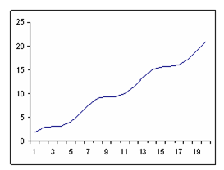

Slide 22
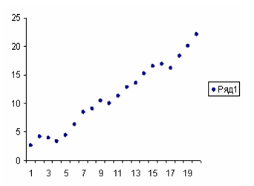

Slide 23
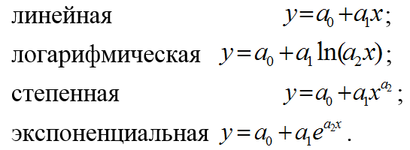

Slide 24
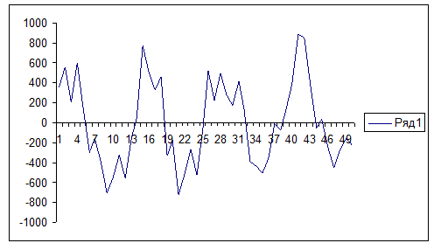

Slide 25
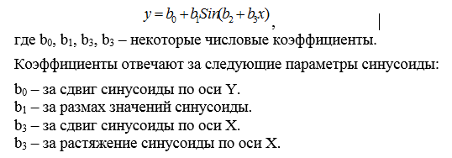

Slide 26
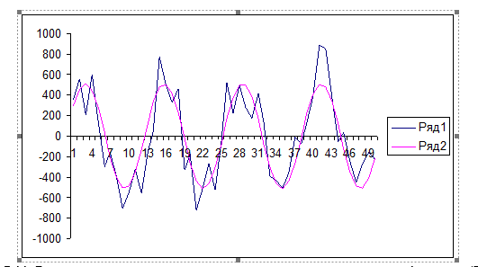

Slide 27
